Slide 1
ИТОГОВЫЙ ПРОЕКТ
Какие бывают источники доходов
для обучающихся 8 класса
Выполнила: Манджиева Г.В.
МБОУ «Березовская СОШ»
Апрель, 2021

Slide 2
Тема урока: Какие бывают источники доходов
Цель урока (формулируют обучающиеся) :
характеризовать структуру доходов населения, семьи, личных доходов, устанавливать различия между ними

Slide 3
Задачи
устанавливать зависимость уровня благосостояния от структуры источников доходов семьи
рассчитывать личный и семейный доход; читать диаграммы, графики, иллюстрирующие структуру доходов;
определять и оценивать варианты повышения личного и семейного доходов.

Slide 4
Компетенции
определять и оценивать варианты повышения личного и семейного доходов.

Slide 5
Планируемые результаты
Предметные:
устанавливать зависимость уровня благосостояния от структуры источников доходов семьи
рассчитывать личный и семейный доход; читать диаграммы, графики, иллюстрирующие структуру доходов;
определять и оценивать варианты повышения личного и семейного доходов.
Личностные: понимание уровня зависимости благосостояния от структуры источников доходов семьи
Метапредметные: определять и оценивать варианты повышения личного и семейного доходов

Slide 6
Образовательные технологии | Технология критического мышления
Методы и приемы | Проблемный метод, поисковый. Онлайн-сервис LearningApps
Оснащение | Компьютер, проектор, ватманы, цветные карандаши, телефоны обучающихся

Slide 7
Стадия вызова. Какие источники доходов вы знаете?
Заработная плата
Стипендия
Алименты
Подарки
Дивиденды
Пособие по безработице
Премия и т.д.

Slide 8
Стадия осмысления. 1.Доходы по типам источников
https://learningapps.org/display?v=psbf6eu6221

Slide 9
2. Работа с информацией
По итогам 2020 г., среднедушевой денежный доход населения РФ составил 35 361р.
Какой источник доходов является основным для граждан России?
Структура денежных доходов по источникам поступления (в %):
Доходы от предпринимательской деятельности | 8%
Оплата труда (в разных формах, включая скрытую) | 66%
Социальные выплаты | 19%
Доходы от собственности | 5%
Другие доходы | 2%

Slide 10
какие бывают источники доходов
3
Белая зарплата
Серая зарплата
Трудовой договор
Это нужно
запомнить!
Если подписать трудовой договор, не прочитав и не обговорив все условия своего найма, то есть опасность пропустить какое-то важное условие, которое может стать причиной конфликта с работодателем.
Notes:
Содержание
При подписании трудового договора необходимо внимательно прочитать его текст!
В трудовом договоре обозначено, когда, сколько и за что вам будут платить заработную плату, а также за что и как вас могут наказать и даже уволить с работы.
Если подписать трудовой договор, не прочитав и не обговорив все условия своего найма, то есть опасность пропустить какое-то важное условие, которое может стать причиной конфликта с работодателем. Например, за допущенную провинность наказывать работника денежным штрафом, т. е. вычетом из причитающейся ему оплаты, закон не разрешает. Исключение есть только одно – если вы по небрежности испортили на работе какое-то имущество, вас вправе заставить возместить его стоимость.

Slide 11
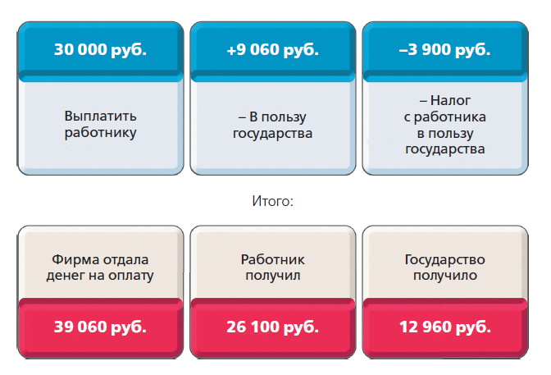
Какие бывают источники доходов
3
Легальная («белая») зарплата
Notes:
Содержание
По телевидению часто говорят про «белую» и «серую» зарплату.
Что это означает и какая зарплата лучше?
Попробуем разобраться в этом вопросе.
В организации, работающей строго по закону, работник получает «белую зарплату».
Если согласованная с работником зарплата составляет 30 тыс. руб. в месяц, то на руки ему выдадут 26 100 руб., а 3900 руб. из его зарплаты удержит бухгалтерия и перечислит государству (подоходный налог).
За каждый рубль зарплаты, начисленной работнику, организация обязана дополнительно перечислить из своих средств 30 коп. государству.
Эти деньги идут на пенсию, на бесплатное обслуживание в медицинских учреждениях, на пособия по больничным и декретным листам, при травме.
Таким образом, законопослушная организация реально тратит на оплату труда своего работника 39 тыс. руб., из которых он на руки получает 26 100 руб., а 12 900 руб. перечисляется государству.

Slide 12
Какие бывают источники доходов
3
Notes:
Содержание
Рассмотрим ситуацию, где большая часть зарплаты выплачивается наличными «в конверте».
Во втором примере зарплата в размере 30 тыс. руб. была оговорена на словах, а в трудовом договоре указали сумму в 10 тыс. руб.
Остальные 20 тыс. руб. работнику обещали платить каждый месяц «в конверте».
В конце месяца бухгалтерия официально выплатила работнику 8700 руб., удержав 1300 руб. налога.
И ещё 20 тыс. руб. он получил «в конверте».
Организация перечислила государству отчисления в сумме 3 тыс. руб. (30% от 10 тыс. руб.).
Таким образом, для организации труд этого человека обошёлся в общей сложности в 33 тыс. руб. (вместо 39 тыс. руб. при соблюдении закона).
Сам человек тоже получил больше: 28 700 руб. против 26 100 руб. в законопослушной компании.
На первый взгляд, пострадало только государство: оно получило не 12 900 руб.,
а лишь 4300 руб. (т. е. в 3 раза меньше!).

Slide 13
4. Работа в группах. Преимущества и недостатки «белых» и «серых» зарплат
«Белая» зарплата
Работодатель выполняет все в соответствии с законом
Права работников защищены
Выплачивает все налоги и в ПФ
«Серая» зарплата
Не получает оплату больничных, отпускных
Накопления в ПФ ниже
Работодатель может удержать денежный штраф

Slide 14
СТАДИЯ рефлексии.
3
На сегодняшний день существует много видов дохода
Самым распространённым доходом для большинства граждан является заработная плата
При устройстве на работу важно прочитать трудовой договор и прояснить все детали, касающиеся условий и оплаты труда
Для долгосрочного финансового благополучия лучше получать «белую» заработную плату

Slide 15
Какие бывают источники доходов
3
Обсуждаем в классе
Какие способы самозанятости существуют в нашем посёлке?
Какие способы заработка существуют для школьников в период летних каникул?
Notes:
Дополнительная информация: На слайде есть анимация. Запуск по щелчку мыши.

Slide 16
Домашняя работа
3
Семейный совет. Какова структура доходов нашей семьи?
Решить задачи из материалов для учащихся стр. 37 рубрика «Потренируемся».

Slide 17
ИТОГОВЫЙ ПРОЕКТ
Какие бывают источники доходов
для обучающихся 8 класса
Выполнила: Манджиева Г.В.
МБОУ «Березовская СОШ»
Апрель, 2021

